Slide 1
Harmony
Harmony
-Drum kit-
모션인식을 이용한 3D공간 드럼 연주
Team Ensemble
201300817 김준영

Slide 2

CONTENTS
1. 핵심 기술 소개
2. 세부 기술 소개
3. 실험 내용
4. 결론 및 향후 계획
5. Q&A

Slide 3
핵심 기술 소개
-개요
Harmony project는 가상의 악기 연주 서비스를 제공하지만 사용자가 실제 악기를 치고 있는 듯한 느낌을 받을 수 있는 기술을 확보하는 것이 중요한 쟁점 중 하나이다.
모션인식을 이용한 3D공간 드럼 연주
Kinect 센서를 이용하여 사용자의 모션을 인식한다.
이를 바탕으로 Unity 엔진의 3D 공간 속에 사용자의 가상 객체를 만든다.
3D 드럼 객체와 사용자의 가상 객체간의 collision으로 드럼 소리를 낸다.
좀 더 실감 있는 연주를 위해 collision 세기에 따라 드럼의 소리도 다르게 나도록 구현한다.
Notes:
저희 팀의 가장 중요한 쟁점인 실감나는 악기 구현을 위해서 아이디어 발표 때 말씀 드렸던 구현 방식이 아닌, 모션인식이 가능한 키넥트를 이용해서 여러 실험과 조사를 거쳤습니다. 제 발표 뒤의 다른 팀원들의 발표를 보시면 아시겠지만 가장 중요한 악기 구현을 좀더 세세히 알아 보기 위해 각자 다양한 악기 킷을 키넥트로 구현하는 것을 핵심기술로 맡아서 따로 조사와 실험을 거쳤고, 현실적으로 문제점이 무엇인지, 해결할 방법은 무엇이 있는지 알아 보면서 가능한 최적의 구현방향을 잡아가고 있는 중입니다.

Slide 4
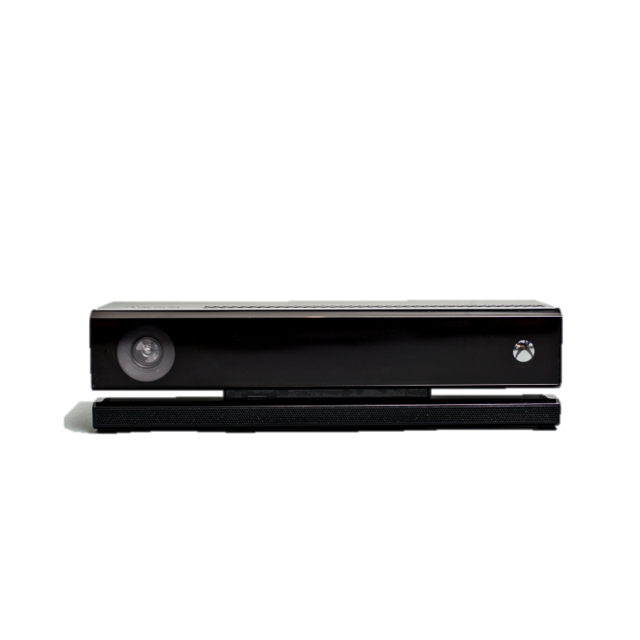
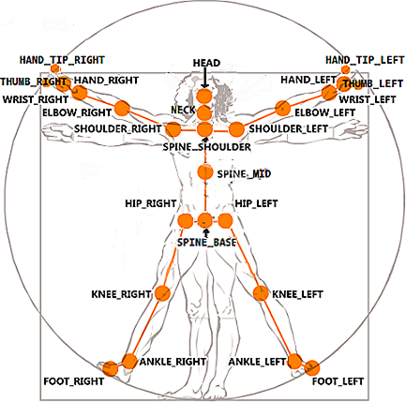
세부 기술 소개 (1)
Kinect v2
Kinect란
컨트롤러 없이 사용자의 신체를 이용하여 게임과 엔터테인먼트를 경험할 수 있는 Xbox와 연결해서 사용하는 주변기기이다.
Color Camera
Depth Sensor
(IR Camera + IR Projector)
Kinect 사양
- 총 8m까지의 Depth 정보를 알 수 있다.
- 한 번에 총 6명의 사람을 인식할 수 있고, 25개의 joint 위치를 얻어낸다.
Kinect의 주요 기능
- Color Camera는 RGB영상을 송출
- Depth Sensor는 IR Projector가 적외선을 투광하고, 물체에 반사되어 돌아오는 적외선을 IR Camera가 받는다. 이 때 투광 후에 반사되어 돌아오는 시간에서 Depth 정보를 얻는 TOF(Time of Flight) 방식을 사용한다.
Microphone Array
Color Camera와 Depth Sensor를 이용해 사람의 모션을 인식하여 Skeleton 형태로 제공

Slide 5
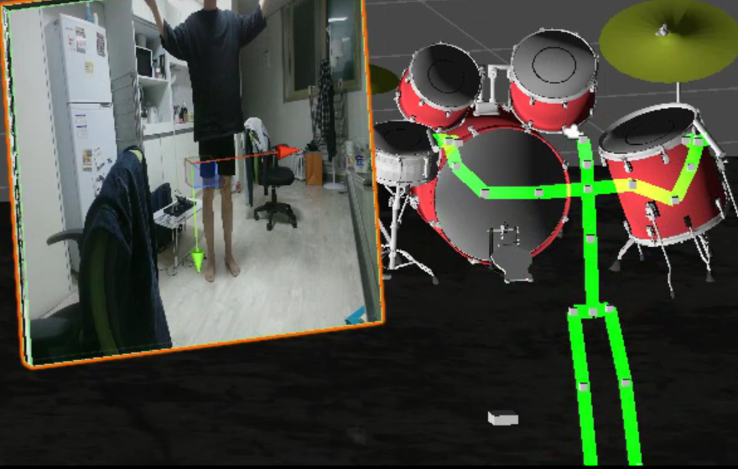
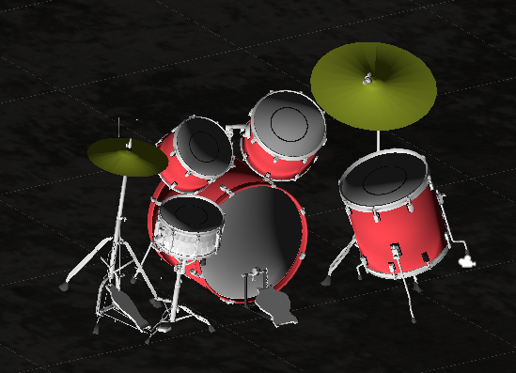

세부 기술 소개 (2)
Unity – 통합 게임 개발 엔진
Unity가 제공하는 3D 게임 공간에 Kinect를 통해 인식한 사용자의 각 joint 위치에 가상 객체를 생성하고, 그 joint들을 lineRendering하여 skeleton 형태로 띄운다.
가상 Drum과 joint 가상 객체에 Unity가 제공하는 RigidBody, Collider, Audio Source 컴포넌트를 추가함으로 객체가 기능을 수행할 수 있게 한다.

Slide 6
세부 기술 소개 (3)
Component 적용 (C# Scripting)
RigidBody
객체에 물리적 특성을 주는 component로 힘과 토크를 받아 오브젝트가 물리 법칙에 맞게 움직이도록 해준다.
AudioSource
각 객체의 CD 플레이어 같은 역할을 하고, AudioClip은 CD 역할을 한다. 그러므로 상황에 맞게 AudioClip을 바꾸어 AudioSource를 실행하면 원하는 사운드를 실행시킬 수 있다.
Collider
Collider 특성을 가진 객체끼리의 충돌이 일어났는지를 판단한다.
collision.relativeVelocity.magnitude
충돌이 일어나는 두 객체의 상대적 선형속도를 알 수 있다.
Joint와 드럼의 충돌을 판단
magnitude의 크기로 세기 판단해서 원하는 사운드 출력
드럼을 친 힘에 따라 드럼의 소리를 다르게 냄

Slide 7
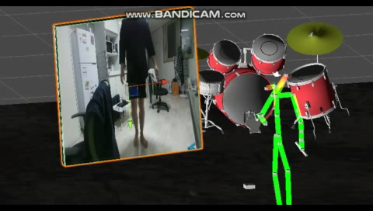
실험 내용(1)
Kinect 모션 인식 객체를 Unity에 생성
Kinect에서 인식한 사용자의 모션을 Unity 공간에 객체로 띄우는 기본 C# 코드는 Kinect 공식 사이트에서 제공되었고, 코드를 분석했다.
기본적으로 키넥트 카메라가 얻어낸 사용자의 joint 좌표마다 cube 객체가 생성되고, LineRenderer를 통해 각 객체를 무형의 초록색 선으로 이어주어 Skeleton을 생성하는 원리이다. 연주를 위해 양손과 발에는 cylinder 객체로 C# Scripting을 통해 객체를 변형하였다.

Slide 8
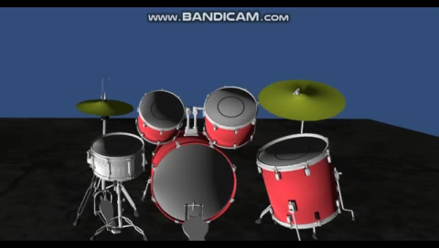
실험 내용(2)
드럼에 소리를 입히고, 소리 확인
킥, 하이햇, 스네어에 각각 AudioSource, Rigidbody와 Collider 특성을 C# Scripting을 통해 추가하였다.
소리가 잘 나는지 확인하기 위해 가상의 구를 만들어 Rigidbody와 Collider특성을 추가하여 드럼 위에서 떨어뜨려보았다.

Slide 9
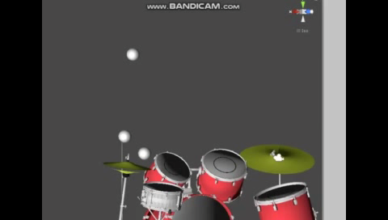
실험 내용(3)
내려치는 힘에 따라 다른 소리가 나게 하기
킥, 하이햇, 스네어에 각각 3가지 다른 볼륨의 AudioClip을 추가해 Magnitude의 범위에 따라 다른 소리가 나도록 구현하였다.
소리가 잘 나는지 확인하기 위해 가상의 구를 만들어 Rigidbody와 Collider특성을 추가하여 각기 다른 높이에서 드럼 위에 떨어뜨려보았다.

Slide 10
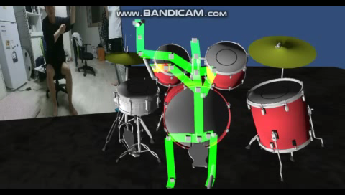
실험 내용(4)
Kinnect를 연결하여 직접 드럼 연주

Slide 11
결론 및 향후 계획
결론
사용자가 3D 객체인 드럼의 위치 파악 못하여 연주에 불편함이 있다.
드럼을 쳤을 때 드럼스틱이 밀려 소리가 여러 번 나는 문제가 있다.
다른 가상객체를 이용하였을 때는 드럼의 소리를 세기에 따라 조정할 수 있는데, 사용자가 직접 치면 세기가 불규칙하다.
Kinect에서 제공하는 모션인식 객체를 이용하여 3D 드럼 연주와 같은 세세한 컨트롤에 사용하기 위해서는 다양한 실험을 통해 최적화가 필요하다.
향후 계획
실험을 통해 사용자가 드럼을 치기에 가장 최적의 위치와 드럼 크기를 파악한다.
임의로 생성한 스틱을 사용자가 진짜 스틱을 들고 있는 것처럼 구현한다.
C# Scripting으로 세세하게 스틱과 객체 간의 충돌을 컨트롤도록 발전시킨다.

Slide 12
Q & A
감사합니다

